Slide 1
BÁO CÁO NGHIÊN CỨU KHOA HỌC
Nhóm 7: DA17TT
WEB QUẢN LÝ THƯ VIỆN
VÀ ĐĂNG KÝ MƯỢN SÁCH TRỰC TUYẾN

Slide 2





Đổ Trọng Hảo
Nguyễn Trọng Khãi
Thạch Thị Thu Hương
Thạch Kim Gia Cường
Thạch Ngọc Thắng

Slide 3
TỔNG QUAN
Mất thời gian
Mượn sách
Nhiều thủ tục
Giao diện giống nhau
Các trang web
quản lý thư viện
Chưa quản lý được sinh viên

Slide 4


Dễ dàng
Mục Tiêu Chung

Slide 5


Mục tiêu cụ thể
Tạo web và đưa đến sinh viên
SẢN PHẨM
Kết hợp với thư viện
Quản lý được sách

Slide 6


NỘI DUNG
Tạo web
Khảo sát
Địa bàn triển khai: Trường Đại Học Trà Vinh
Cập nhật và kiểm thử

Slide 7
Phương pháp nghiên cứu
Phương pháp nghiên cứu tài liệu liên quan
Phương pháp quan sát
Phương pháp khảo sát
Phương pháp thực nghiệm đề tài

Slide 8






01-02/06/2018
Khảo sát
1
2
Tổng hợp và đánh giá
Khảo sát
03-04/06/2018

Slide 9


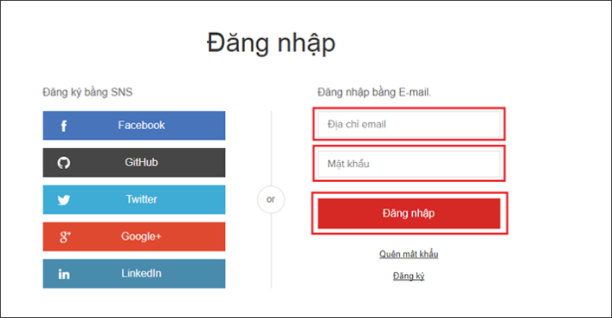

04/06/2018
Đổ Trọng Hảo
Vẽ bản phát thảo đề tài
1
2
Tạo Giao diện Trang chủ + Đăng nhập
Tạo web
Thạch Ngọc Thắng
05-07/06/2018

Slide 10

08-12/06/2018
Nguyễn Trọng Khãi
Giao diện của người quản lý
3
Đổ Trọng Hảo
Giao diện của người truy cập
4
Tạo web
Thạch Kim Gia Cường
Thạch Thị Thu Hương
08-12/06/2018

Slide 11
Kết hợp lại các trang web
5
Thạch Ngọc Thắng
Tạo sản phẩm hoàn chỉnh
Tạo web
13/06/2018

Slide 12

14-16/06/2018
Cập nhật sách từ sổ quản lý thư viện
1
2
Quảng cáo và lấy ý kiến
Cập nhật và kiểm thử
17-23/06/2018

Slide 13

Chỉnh sửa những gì cần thiết
3
Cập nhật và kiểm thử
24-26/06/2018

Slide 14
Kinh phí đề tài
22 triệu đồng
Thuê khoán chuyên môn
=
110.000.000 đồng

Slide 15

Kinh phí đề tài
Điện sử dụng thiết bị máy tính của 5 người trong 1 tháng
Nguyên vật liệu, năng lượng
500.000 đồng

Slide 16
Kinh phí đề tài
Dự trù chi phí sửa chữa khi máy tính gặp sự cố
Xây dựng sửa chữa nhỏ
500.000 đồng

Slide 17

Kinh phí đề tài
Chi phí khác
Mua tên miền web 3 năm
In tài liệu khảo sát (tiệm photo)
36 x 300.000(1 tháng)
=
10.800.000 đồng
200.000 đồng
Phí quảng cáo : 3.000.000 đồng

Slide 18
Kinh phí đề tài
Tổng kinh phí:
125.000.000 đồng

Slide 19
Kết quả của đề tài
Web hoàn chỉnh
Truy cập được từ nhiều thiết bị

Slide 20
CÁC LỢI ÍCH MÀ ĐỀ TÀI MANG LẠI
Đối với lĩnh vực khoa học liên quan đến đề tài nghiên cứu
Đối với tổ chức chủ trì, đơn vị chủ quản và đơn vị tiếp nhận chuyển giao kết quả nghiên cứu:
Đối với việc phát triển kinh tế, xã hội, môi trường:
Đóng góp cho mạng lưới truyền thông bằng công cụ web.
Dễ dàng và tiện lợi.
Tiện lợi cho việc tìm kiếm thông tin tài liệu.

Slide 21
Khả năng ứng dụng đề tài:
Có thể áp dụng cho tất cả các trường Đại học

